Slide 1
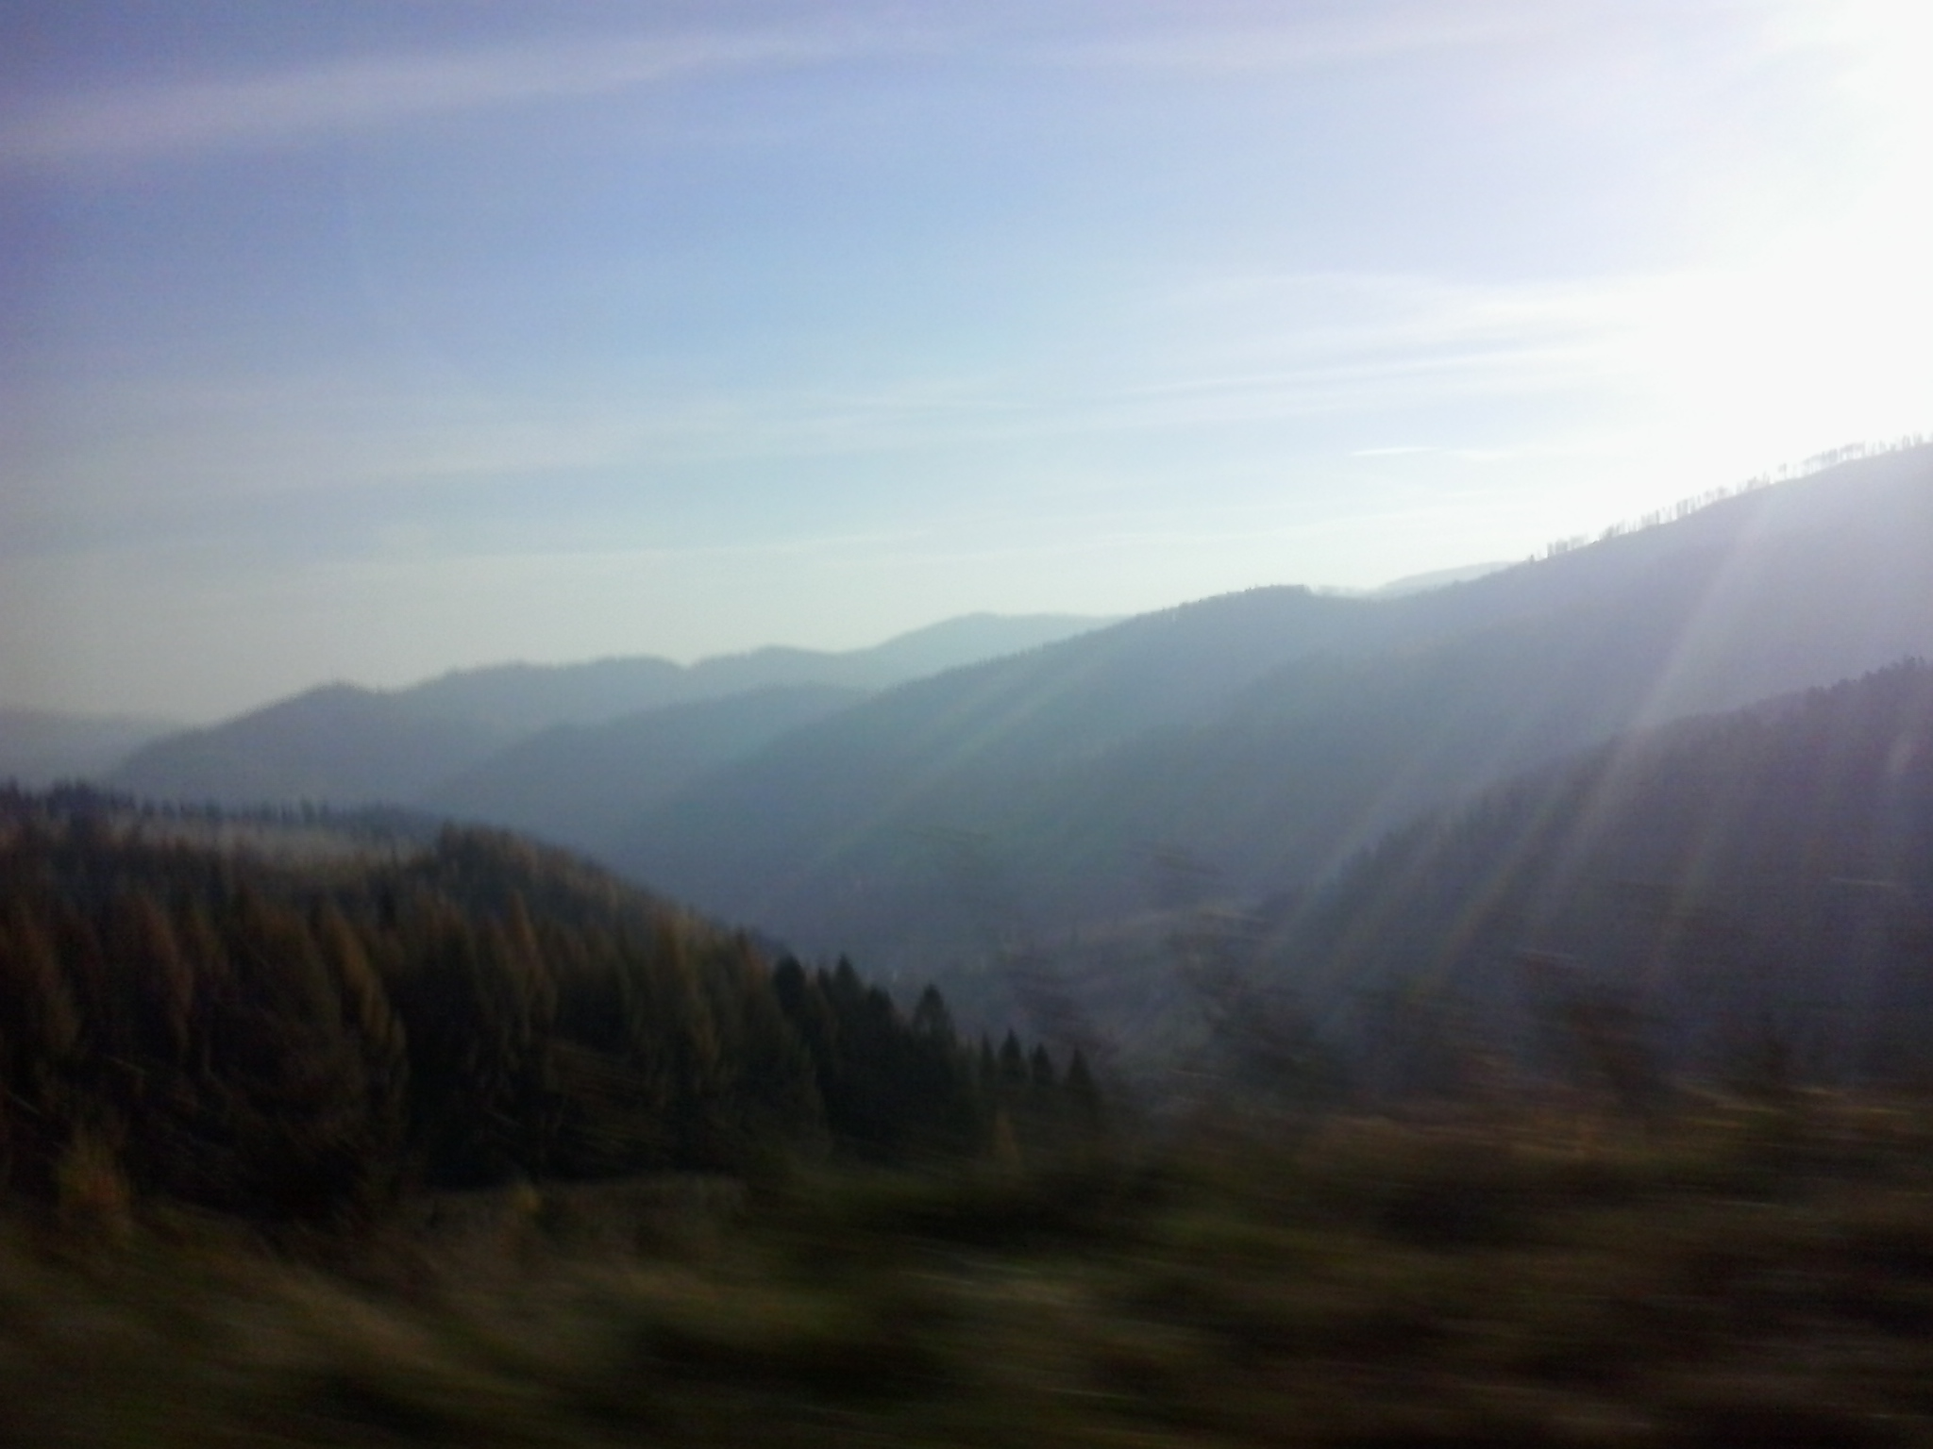
Smolník
Mária Boršodiová III.O.

Slide 2
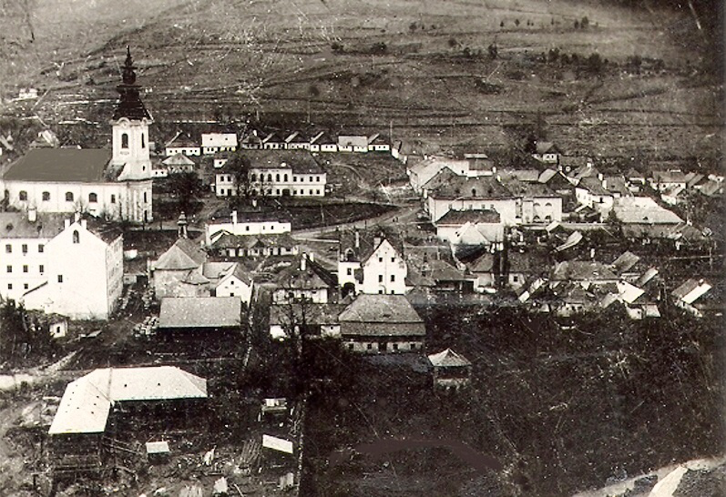
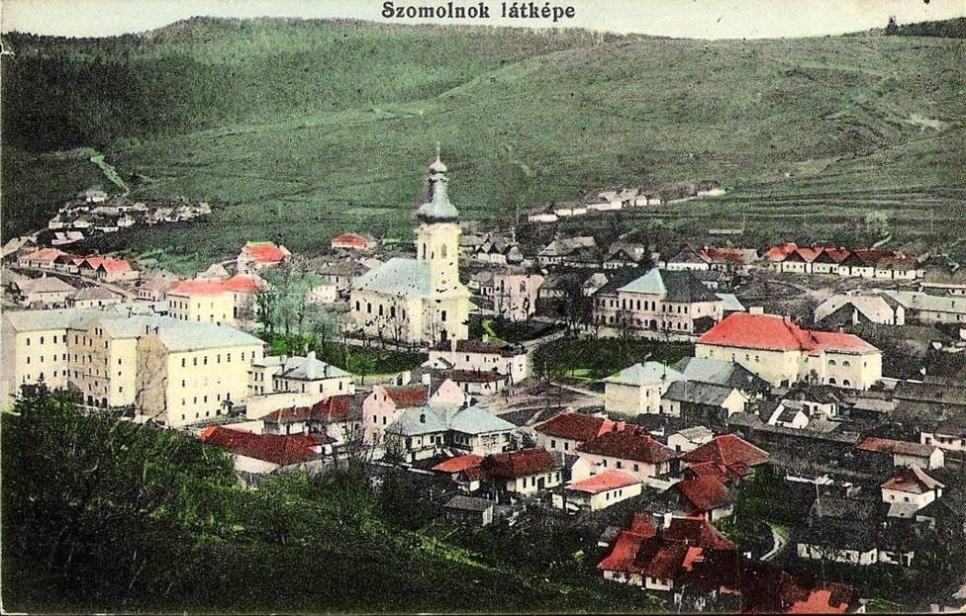
Prvá písomná zmienka pochádza z roku 1243
V roku 1327 ju cisár Karol Róbert povýšil na slobodné banské mesto

Slide 3
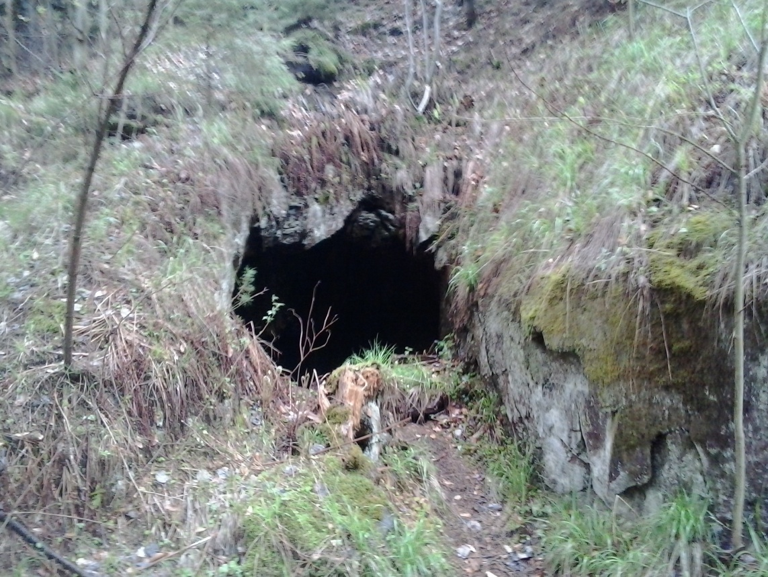
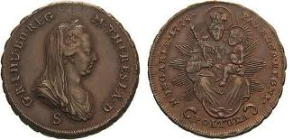
Roku 1465 pripadlo mesto panstvu Spišského hradu
Stalo sa majetkom rodu Zápoľských, neskôr Thurzovcov i Csákiovcov

Slide 4
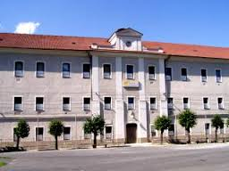
Roku 1691 prechádzajú bane späť do vlastníctva uhorského kráľa Leopolda I.
Od roku 1754 pôsobila banícka škola

Slide 5
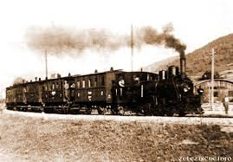
27.8.1905 obec vyhorela
Roku 1910 postihla obec veterná smršť
Na odvoz kalamitného dreva bola dočasne vybudovaná úzkorozchodná lesná železnica

Slide 6
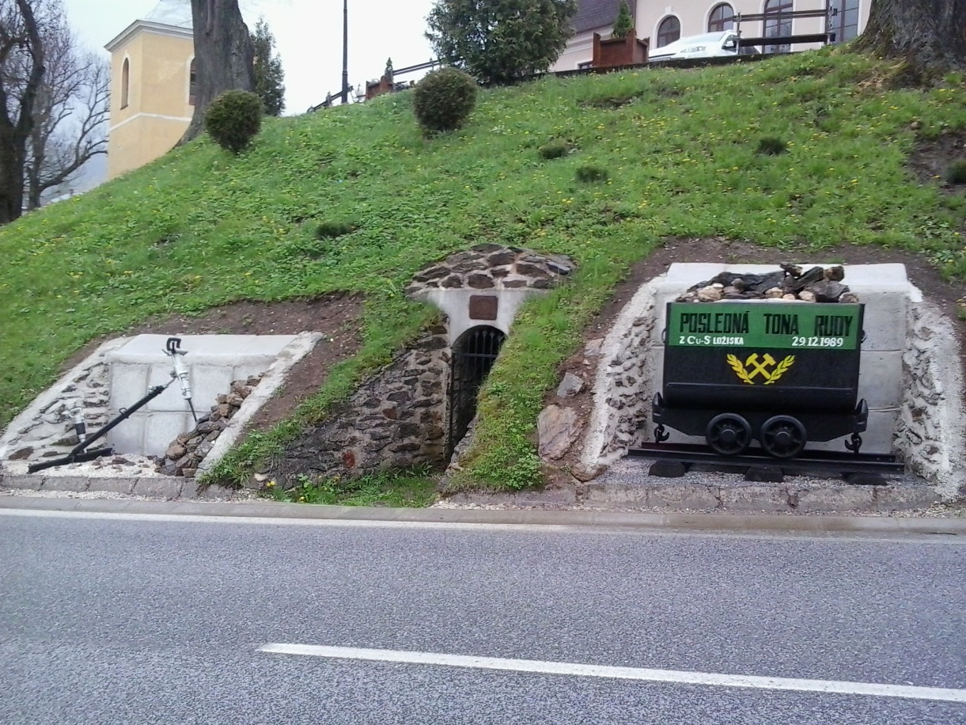
Do konca 19. storočia zanikla ťažba medi a začala sa produkcia pyritu a kyseliny sírovej
V období prvej ČSR sa postupne vyčerpali kvalitné zásoby pyritu, ťažba sa zastavila
Železorudné bane fungovali do roku 1992 čomu nasvedčuje symbolická posledná tona rudy

Slide 7
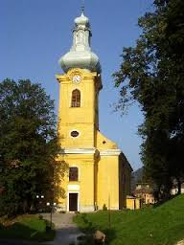
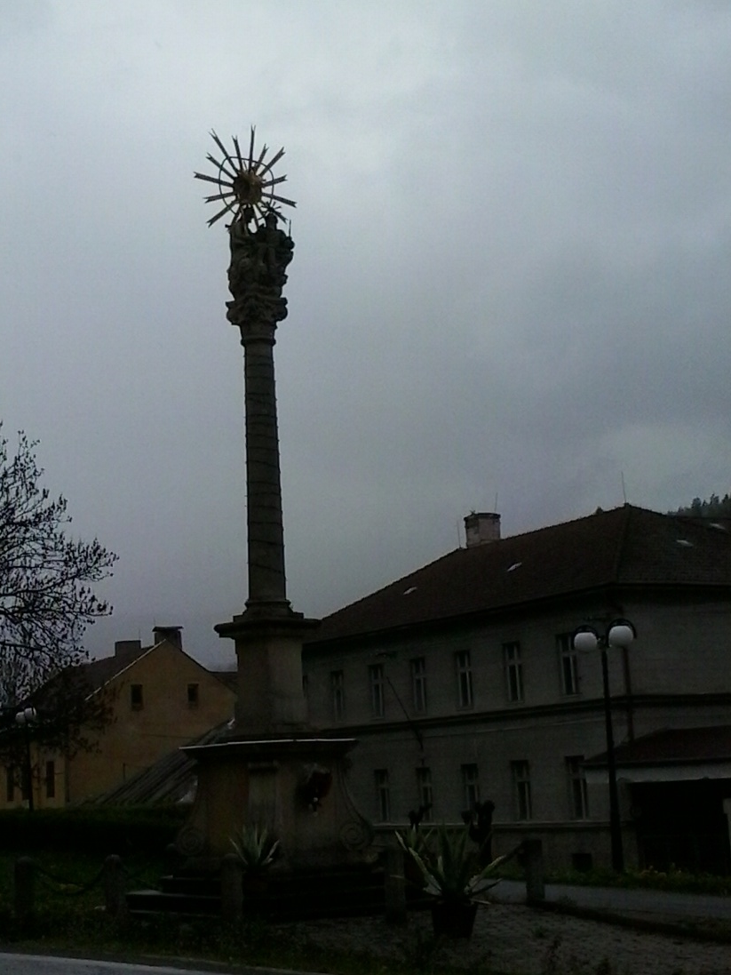
Pamiatky
Tabaková továreň, kostol sv. Kataríny, zvonica, Trojičný stĺp

Slide 8
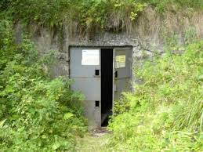
Štôlňa Márie Terézie kde sa dá pod zemou prejsť do Bystrého potoka po ktorej aj v súčasnosti tečie pitná voda pre obec Smolník

Slide 9
Ďakujem za pozornosť!

